Slide 1
第四课： 数据挖掘概要
于东
2017.12

Slide 2
提纲
数据挖掘的概念
信息检索与倒排索引
Pagerank、Textrank
关联规则与频繁项挖掘

Slide 3

1. 数据挖掘基本概念

Slide 4
模式识别、机器学习、数据挖掘
解决“分类器设计”中的理论问题。
重点是如何设计分类器，如何设计分类准则，使得在有限数据条件下获得最好的分类性能。
最终得到“分类器模型”
解决“数据从何而来”问题。
重点是围绕某个问题如何利用原始数据，建立数据模型
最终得到的是“数据模型”
模式识别
机器学习
数据挖掘
解决“分类器参数”的自动学习问题。
重点是，如果有大量数据，如何根据大量数据“学习”到分类器的最优参数。
最终得到“参数模型”

Slide 5
什么是数据挖掘
数据挖掘通常指从无序数据、无结构数据、原始数据中，寻找符合某种要求、属性、特征的数据的过程。
模式识别根据少量数据设计参数；
机器学习根据大量数据学习参数；
数据挖掘从海量数据中寻找数据。

Slide 6
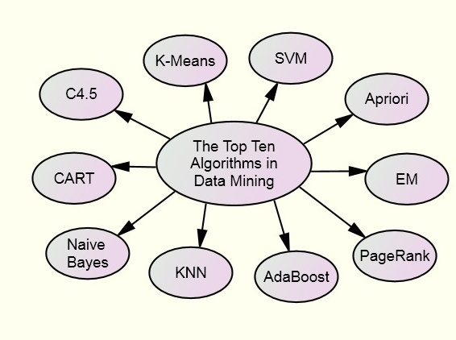
数据挖掘十大算法
√
√
√
√
√
√

Slide 7
什么是数据挖掘
目前，数据挖掘与机器学习、人工智能高度混杂，
似乎什么都可以叫做数据挖掘，
似乎写个爬虫就是数据挖掘了
似乎数据挖掘涵盖了机器学习、人工智能
数据挖掘原创的方法很有限。大部分“挖掘”方法都是“技术问题”而非“学术问题”。

Slide 8
最早的数据挖掘
最早的数据挖掘系统，就是搜索引擎。
搜索引擎收集一大堆网页文档。
用户给出一个“query”
搜索引擎根据query寻找最合适的文档。
这不是一个分类或者类型问题，而是“寻找”问题。如何“寻找”就成了数据挖掘最基本的问题。
根据内容寻找
根据特征寻找
根据结构寻找

Slide 9
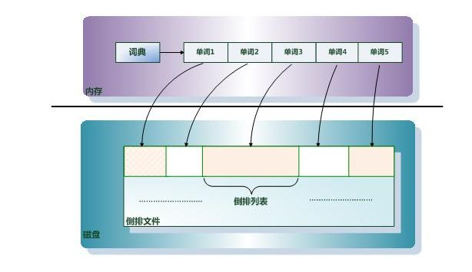
2. 信息检索与倒排索引

Slide 10
倒排索引
概念，例子，trie树，
问题：
排序问题
文档的链接知识的使用
引出pagerank

Slide 11
信息检索基本问题
用户给出一个query，找到与query最相关的文档。
上节课介绍的VSM向量空间模型可以解决该问题。
计算每个文档的表示
计算query的表示
计算两者之间的距离，挑选最小者。
方法的问题：
计算复杂度很高，速度很慢
Query和doc的长度差别太大，影响表示和计算

Slide 12
信息检索的基本问题
绝大多数情况下，用户只是希望知道query词出现在哪些页面上。
此时的情况非常类似从图书馆的若干书架中找一本书。
最直接的方式就是搜寻每个书架，直到找到书。显然这个方法太笨，太慢。
聪明一点的方式是做一个“索引”，其中有每本书所在的书架号码，即事先书和书架的映射关系。
这是两种方式：根据书架找书，还是根据书找书架。
在信息检索问题中，“书”就是query，“书架”就是文档集合。要想迅速找到书所在的书架，最好事先建立两者的映射关系。即“索引”。

Slide 13
索引、倒排索引
索引（Index）将关键词与包含该关键词的文档（以及关键词在文档中的位置）建立映射关系，以加快检索的速度。
索引通常需要事先建立。
正排索引：给定文档ID，索引中记录文档中出现的所有词。即普通文档。
倒排索引：给定检索词，索引中记录该词出现的所有文档。也常常连同出现的位置也一并给出。

Slide 14
单文档的倒排索引
可以给出每个词在文档中出现的位置。

Slide 15
文档集合的倒排索引

Slide 16
倒排索引的核心问题
设想：
即使在图书馆中有了目录文件，从几十万册书中找到具体的一本，仍然很费劲。一般来说必须对目录进行某种排序，如按照学科、按照拼音等。
对信息检索，同样用一系列问题：
给定一个文档集合，如何建立倒排索引？
如何用计算机存储倒排索引？

Slide 17
建立倒排索引
直接建立，对于文档集D，
遍历D中的每个文档，记录出现的单词的词频
得到D上的词典和词频表
根据词频，为每个词建立词频大小的“空格”
再次遍历D，将其中出现的每个词，存放在对应的词频大小的空格中。
随着词数扩大和文档数量增多，这种方法必然遇到内存不足问题。

Slide 18
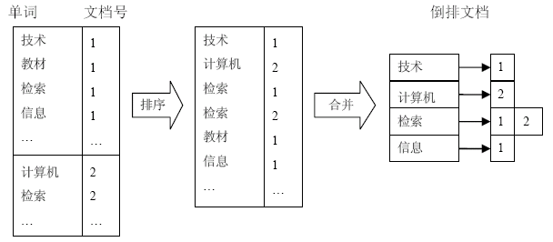
建立倒排索引
排序法：将文档逐个词“拆”成“词-ID”元组，然后对所有的元组进行排序、再根据排序结果进行合并，得到倒排表。
如果不能一次做完，可以分成若干部分来做，最后归并。

Slide 19
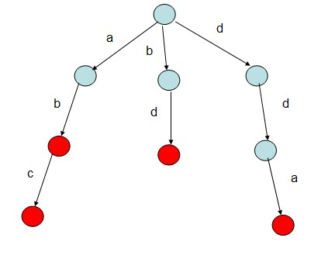
保存倒排数据
倒排表是非常大的，因此搜索引擎除了要建立倒排表之外，还要考虑如何降低存储难度。
一般来说用Trie树来保存倒排表。又称前缀树。
Trie树中，每个节点代表一个字符，其值就是倒排表。这样，检索一个字符串的复杂度就减低了。
还有后缀树，不在赘述

Slide 20
倒排索引的问题
只实现了索引。倒排能准确给出一个query出现在哪些文档的哪些位置。但无法说明query和文档的相关性。
我们希望搜索引擎不仅能找到我想要的词以及所在的稳定，更要知道，哪些文档更重要一些。这就是搜索结果的排序问题。
最经典的解决办法，就是Pagerank算法。

Slide 21
提纲
数据挖掘的概念
信息检索与倒排索引
Pagerank、Textrank
关联规则与频繁项挖掘

Slide 22
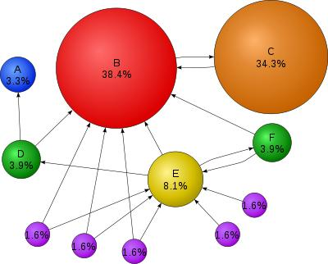
3.1 PageRank算法

Slide 23
信息排序问题
在200个文档中，检索“西红柿”，结果倒排表告诉我，有20个文档中都有这个词。
如何判断这20个文档对于“西红柿”的相关程度？
如何将这20个文档按照相关程度排序返回结果？
也就是说，信息检索不仅要能“找到”，还要能“找最合适”，排在前面。听起来很简单，但实际上很难。因为：
计算相似度的方法计算复杂度太高
倒排索引能给出存在和位置，但很难再添加相关性

Slide 24
信息排序问题
单纯计算query和文档的相关性来做检索，本质上是求条件概率，必须在线计算。时间复杂度高。
是否有离线的方法？即，先给所有文档一个“重要性评分”，然后检索query的时候，按照倒排表找到包含query的文档，然后直接按照重要性排序即可。
问题：文档集合中是否存在普遍的“重要性”？文档的普遍重要性得分，如何计算？
这就是大名鼎鼎的PageRank算法要解决的问题。

Slide 25
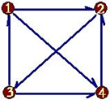
以Google的网页排序为例
如何度量网页本身的重要性呢？
互联网上的每一篇html文档除了包含文本、图片、视频等信息外，还包含了大量的链接关系，利用这些链接关系，能够发现某些重要的网页
直观地看，某网页A链向网页B，则可以认为网页A觉得网页B有链接价值，是比较重要的网页。
某网页被指向的次数越多，则它的重要性越高；越是重要的网页，所链接的网页的重要性也越高。
网页是节点，网页
间的链接关系是边
A
B
Notes:
因此，除了基于相关性的排序外，还有一种基于重要性的排序，也被引入了搜索引擎中

Slide 26


以Google的网页排序为例
如何度量网页本身的重要性呢？
比如，新华网体育在其首页中对新浪体育做了链接，人民网体育同样在其首页中对新浪体育做了链接：
新浪体育被链接的次数较多，因此比较重要；
人民网体育和新华网体育也都是比较“重要”的网页，因此新浪体育也应该是比较“重要”的网页。
两方面因素联合考量：被链接的次数、被链接网页的重要性。
Notes:
网页A的重要性，应该等于所有链向A的网页的重要性除以该网页的链接数之后再求和

Slide 27
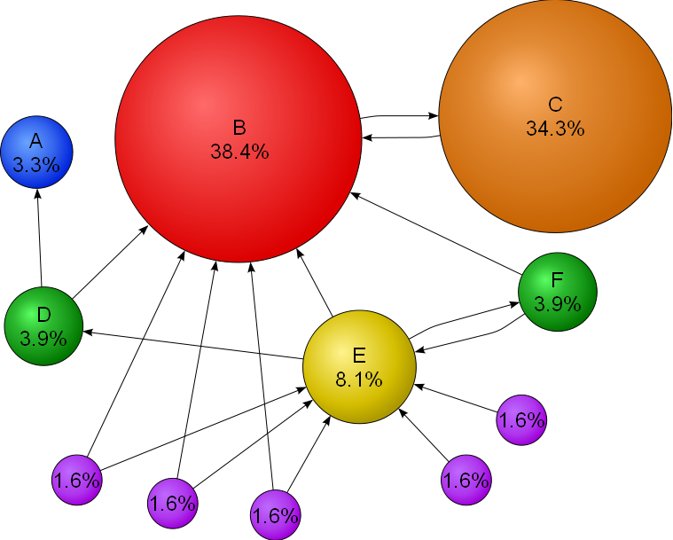
以Google的网页排序为例
一个更加形象的图
链向网页E的链接远远大于链向网页C的链接，但是网页C的重要性却大于网页E。
这是因为因为网页C被网页B所链接，而网页B有很高的重要性。
Notes:
一个更加形象的图

Slide 28
以Google的网页排序为例
显然，越重要的网页，其链接的网页也认为越重要。
否则，即使有很多网页链入，也会被认为缺少可信度。
问题：总要有一个网站，人工设定一下其重要程度。
Google把自己的网站的重要程度设置为最高的10分。

Slide 29
Pagerank算法的核心思想
PageRank通过页面之间的超链接关系来确定一个页面的等级。
把从A页面到B页面的链接解释为A页面给B页面投票，Google根据投票来源的等级和投票目标收到的投票，来决定目标新的等级。
PageRank会根据网页B所收到的投票数量来评估该网页的重要性。
PageRank还会评估每个投票网页的重要性，因为某些重要网页的投票被认为具有较高的价值，这样，它所链接的网页就能获得较高的价值。
PageRank把文档的重要性得分记为PR值，为0-10分的数值。并把Google的PR值设置为10。

Slide 30

PageRank计算原理
A
B
C
D
假设一个由只有4个页面组成的集合：A，B，C和D。如果所有页面都链向A，那么A的PR值将是B，C，D的和。

Slide 31

PageRank计算原理
A
B
C
D
假设还有B链接到C，D还链接到其他2个页面。
则B给每个页面半票。以同样的逻辑，D投出的票只有三分之一算到了A的PageRank上。

Slide 32

PageRank计算原理
综上，PR值的计算公式就可以写为：
PR值取决于：链入数量、链入网页的PR值、链入网页的链出数量。
PageRank证明了，在任意给定每个页面的初始PR值条件下，经过不断的重复迭代计算，所有页面的PR值会趋向于正常和稳定。
这就是搜索引擎使用它的原因。

Slide 33
PR值的计算算法
上述仅描述了计算原理。直接计算并不好实现。当网页数量达到数十亿级别的时候，完全计算一遍都很困难，更别说要反复迭代许多次了。
因此，完整的PageRank算法才刚刚要开始。我们先给一个小网络。
A
B
C
D

Slide 34
PR值的计算算法
根据网络，可以写出转移矩阵：
有n个网页，则M的大小就是n*n，其中每列表示网页链接到其他网页的分数。
网页D连接到B和C，分数分别是1/2

Slide 35
PR值的计算算法
假定在最初始状态，每个网页的PR值为均值，即v0=[1/4,1/4,1/4,1/4]
则根据马尔科夫性质，经过1步转移后，PR值会变为V1=MV0，经过2步转移后，变为V2=MMV0，依次类推。
持续迭代，则最终V矩阵会稳定，就是最后的PR值。
如刚才例子，反复乘若干次的结果：
最终的PR值

Slide 36
3.2 PageRank的变体：TextRank

Slide 37
TextRank
TextRank算法基于PageRank，用于为文本生成关键字和摘要。
Mihalcea R, Tarau P. TextRank: Bringing order into texts[C]. Association for Computational Linguistics, 2004.

Slide 38
TextRank的思路
将原文本拆分为句子，经过预处理后，得到词序列。同时得到词典。
将每个单词作为PageRank中的一个节点（page）。
设定一个窗口大小k，对句子w1,w2,w3,,…,wn ，将其划分为：[w1,w2,…,wk]、[w2,w3,…,wk+1]、[w3,w4,…,wk+2] 等子序列。
在一个子序列中的任两个单词之间存在一个无向无权的边，从大量序列中合并构成图，在图上计算出每个单词节点的重要性。
最重要的若干单词可以作为关键词。

Slide 39
提纲
数据挖掘的概念
信息检索与倒排索引
Pagerank、Textrank
关联规则与频繁项挖掘

Slide 40
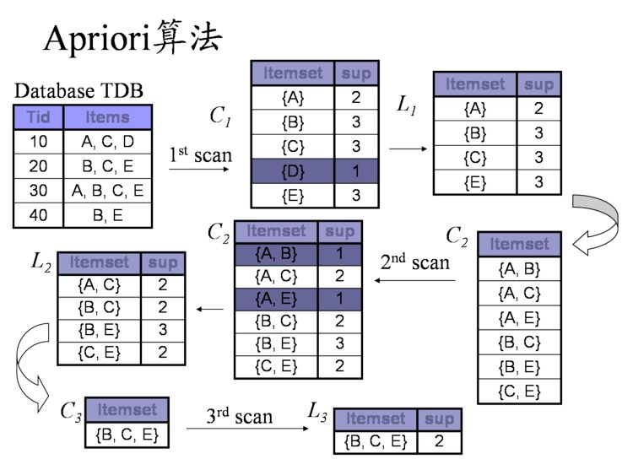
4. 关联规则与频繁项挖掘算法

Slide 41
关联规则
关联规则（Association Rules）数据挖掘中最活跃的研究方法之一。
反映一个事物与其他事物之间的相互依存性和关联性。如果两个或者多个事物之间存在一定的关联关系，那么，其中一个事物就能够通过其他事物预测到。
典型的关联规则发现问题是对超市中的购物篮数据进行分析。通过发现顾客放入购物篮中的不同商品之间的关系来分析顾客的购买习惯。

Slide 42
购物篮模型
“尿布与啤酒”的故事。
美国的沃尔玛超市对一年多的原始交易数据进行了详细的分析，得到一个意外发现：与尿布一起被购买最多的商品竟然是啤酒。借助于数据仓库和关联规则，商家发现了这个隐藏在背后的事实：美国的妇女们经常会嘱咐她们的丈夫下班以后要为孩子买尿布，而30%～40%的丈夫在买完尿布之后又要顺便购买自己爱喝的啤酒。有了这个发现后，超市调整了货架的设置，把尿布和啤酒摆放在一起销售，从而大大增加了销售额。

Slide 43
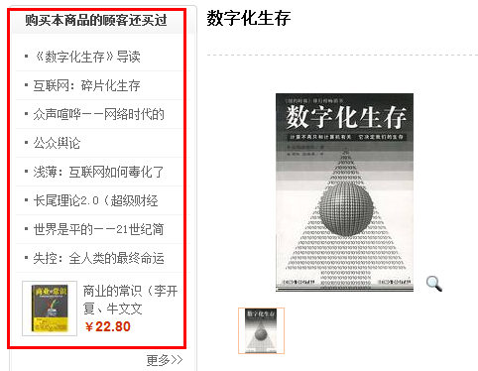
购物篮模型
70%购买了牛奶的顾客将倾向于同时购买面包。
某网上书店向用户推荐相关书籍。

Slide 44
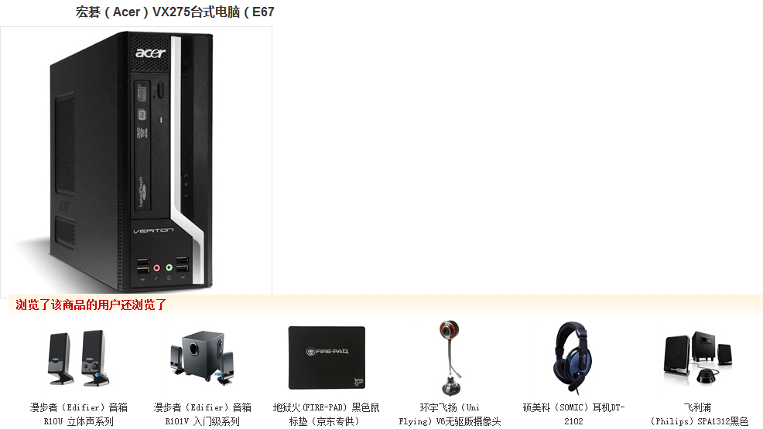
购物篮模型
在买了一台PC之后下一步会购买？

Slide 45
关联规则基本模型
什么是规则？
规则形如"如果…那么…(If…Then…)",前者为条件，后者为结果。例如一个顾客，如果买了可乐，那么他也会购买果汁。
如何来度量一个规则是否够好？有两个量，置信度(Confidence)和支持度(Support)。假设有如下表的购买记录。

Slide 46
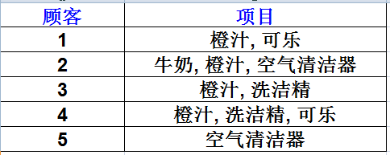
关联规则基本模型_置信度
置信度表示了这条规则有多大程度上值得可信。设条件的项的集合为A,结果的集合为B。
置信度计算在A中，同时也含有B的概率(即：if A ,then B的概率)。即 Confidence(A→B)=P(B|A)。例如计算“如果Orange则Coke”的置信度。由于在含有“橙汁”的4条交易中，仅有2条交易含有“可乐”。其置信度为0.5。

Slide 47
关联规则基本模型_支持度
支持度计算在所有的交易集中，既有A又有B的概率。例如在5条记录中，既有橙汁又有可乐的记录有2条。则此条规则的支持度为 2/5=0.4，即Support(A→B)=P(AB)。
现在这条规则可表述为，如果一个顾客购买了橙汁,则有50%(置信度)的可能购买可乐。而这样的情况（即买了橙汁会再买可乐）会有40%(支持度)的可能发生。

Slide 48
关联规则的相关概念
项与项集
由K种不同物品组成的集合，叫做K项集，每个物品k(k=1，2，……，K)称为一个项(Item)。
交易：每笔交易T是项集K上的一个子集，其中包含若干同时出现的项。
交易的全体构成交易集D，交易集D中包含交易的个数记为|D|。

Slide 49
关联规则的相关概念
项集的支持度：对于一个K上的项集X，其在交易集D上的支持度，就是X在D的交易中出现的概率。
项集X出现的概率，描述了X的重要性。
如果X中只有一个项，则这个概率说明该项的交易频率。如果X中有多个项，则这个概率说明X整体出现的程度。
项集X的最小支持度：X能够有显著意义的最小支持度。

Slide 50
关联规则的相关概念
关联规则：关联规则(Association Rule)表示为一个蕴含式： R：X⇒Y 。 例如：R：牛奶→面包
关联规则的支持度：是交易集D中同时包含X和Y的交易数与所有交易数之比
关联规则的置信度：是指包含X和Y的交易数与包含X的交易数之比

Slide 51
关联规则的相关概念
一般来说，只有支持度和置信度均较高的关联规则才是用户感兴趣的、有用的关联规则。
因此，又有关联规则的最小支持度supmin，和最小置信度confmin 。
只有一个关联规则同时达到两者，才有意义。此时，称为“强关联规则”。
仅满足一条的，为“弱关联规则”

Slide 52
关联规则举例
假设最小值支持度为50%，最小置信度为50%
对于规则 A⇒C：
支持度 = support({A,C }) = 50%
置信度 = support({A,C })/support({A})
= 66.6%
规则A⇒C满足最小支持度和最小置信度，所以它是强关联规则

Slide 53
关联规则挖掘的步骤
关联规则挖掘是一个两步的过程：
找出所有频繁项集
由频繁项集产生强关联规则，这些规则必须大于或者等于最小支持度和最小置信度
大于或者等于最小支持度的项集

Slide 54
频繁项挖掘算法：Apriori
Apriori算法是一种经典的生成布尔型关联规则的频繁项集挖掘算法。
Apriori算法将发现关联规则的过程分为两个步骤：
通过迭代，检索出事务数据库中的所有频繁项集，即支持度不低于用户设定的阈值的项集；
利用频繁项集构造出满足用户最小置信度的规则。
挖掘或识别出所有频繁项集是该算法的核心，占整个计算量的大部分。

Slide 55
Apriori算法的重要性质
假设项集{A,C}是频繁项集，则{A}和{C}也为频繁项集
性质1：频繁项集的子集必为频繁项集
性质2：非频繁项集的超集一定是非频繁的
假设项集{D}不是频繁项集，则{A,D}和{C,D}也不是频繁项集

Slide 56
Apriori算法举例
现有A、B、C、D、E五种商品的交易记录表，找出所有频繁项集，假设最小支持度>=50%,最小置信度>=50%

Slide 57
Apriori算法举例_产生频繁项集
K=1
支持度<50
K=2
支持度<50
支持度<50

Slide 58
Apriori算法举例_产生频繁项集
支持度<50
支持度<50

Slide 59
Apriori算法举例_产生关联规则
对于频繁项集{B,C,E},它的非空子集有{B}、{C}、{E}、{B,C}、{B,E}、{C,E}。以下就是据此获得的关联规则及其置信度。
规则 | 置信度Confidence
B→CE | 66.7%
C→BE | 66.7%
E→BC | 66.7%
CE→B | 1
BE→C | 66.7%
BC→E | 1
置信度≥50%(最小置信度)，
都是强关联规则

Slide 60
下节课练习内容：
倒排索引检索
TextRank
频繁集挖掘
GenSim工具包计算语言相似度

Slide 61
The end
于东
2017.12

